Slide 1
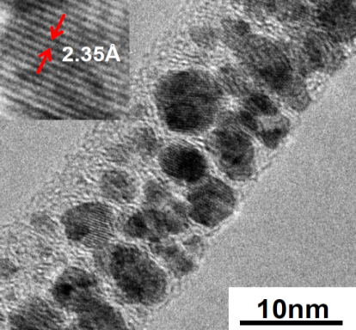
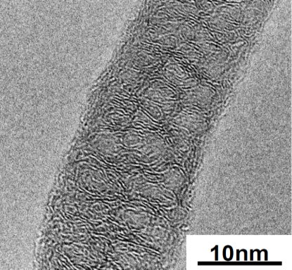
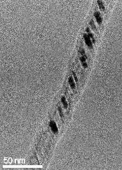
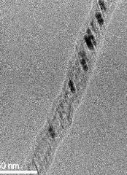
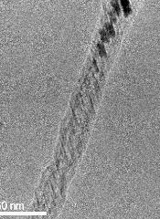
分子・物質合成プラットフォーム （名古屋工業大学）
【別紙１】
Molecule & Material Synthesis Platform / Nagoya Institute of Technology
平成25年度トピックス
分子・物質合成プラットフォームにおける利用成果
固相反応による結晶化ナノカーボン合成のその場TEM観察
（課題番号：S-13-NI-19）
ª愛知学院大学, ^{b}名古屋工業大学
氏名 高橋 知里ª, Yazid Yaakob^{b}, 種村 眞幸^{b}
【研究目的】
ナノカーボン材料は、ナノテク分野を筆頭に、幅広い分野で利用可能な次世代材料である。その合成では金属触媒の種類、合成条件に依存し、カーボンナノチューブ、グラフェンなどの形態を呈する。本研究では、金微粒子触媒が分散した非晶質の１次元ナノカーボン（カーボンナノファイバー[CNF]）を出発原料に、固相反応による結晶性ナノカーボン合成の様子を透過電子顕微鏡(TEM)によるその場観察によって明らかにする。
【成 果】
金微粒子添加CNF(Au-CNF)の室温合成は、支援装置である中規模CNF合成装置を用い、金を供給しつつグラファイト箔端へのイオン照射によって行った。固相反応によるナノカーボン合成のその場観察は、ピエゾ駆動のナノ探針が装備された電気特性測定可能な試料ステージ(Fig. 1)を装備した特型TEM（支援装置）を用いた。固相反応の際の通電には、電界電子放射(field emission; FE)を利用した。
Fig. 2にFE中のAu-CNFのその場観察TEM像を示す。FE前には、金微粒子がCNF全体に分散していたが、FE過程によってCNF先端から徐々に金微粒子が消失している様子がわかる。Fig. 3にFE前後の高分解能TEM像を示す。FE前の金微粒子は多結晶である。FE後のTEM像からは、消失前の金微粒子の周囲でグラファイト化が生じている。カーボンナノチューブ化を生ずる鉄微粒子の場合とは全く異なり、金微粒子の場合は、不揃いな形状のグラファイト化であることが分かる。
Piezo-driven
Fig. 1 TEM sample holder for solid phase reaction.
(a)
(b)
(c)
Fig. 2 In situ TEM images of a Au-CNF taken during field emission process.
Fig. 3 High resolution TEM images of the Au-CNF before and after FE process.

